Slide 1
민원실습결과
(부산 2반) 정진주

Slide 2
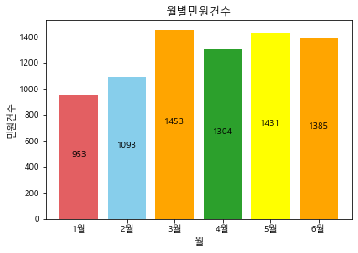
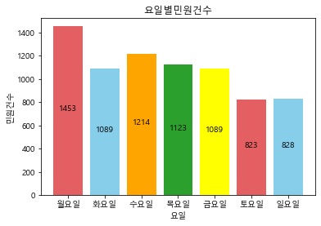
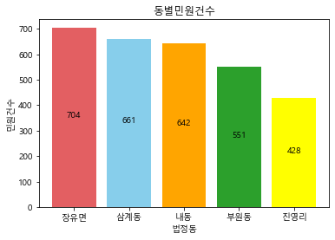
민원 건수 분석 시각화
월별 | 3월 최대 민원건수, 1월 최저 민원건수
요일별 | 월요일 최대 민원건수, 주말 동안 밀린 민원 월요일에 일괄 접수된 것으로 파악
동별 | 장유면 최대 민원건수

Slide 3
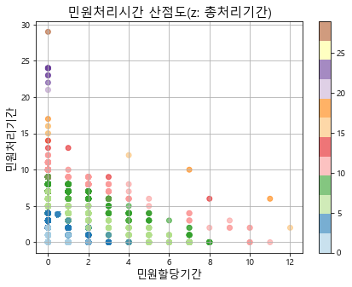
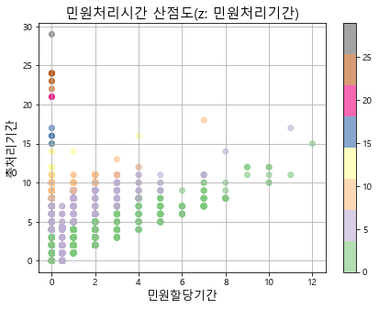
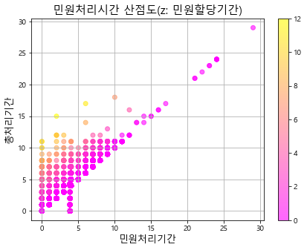
민원처리시간 산점도

Slide 4
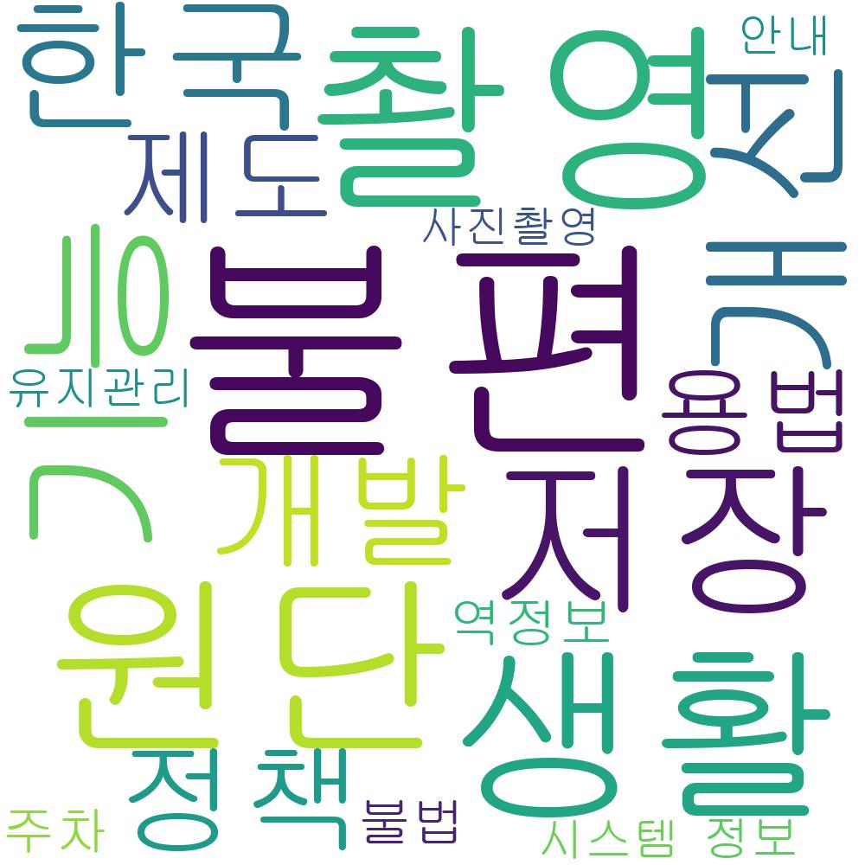
Wordcloud
단어빈도 Top 20
'불편': 16036,
'촬영': 11525, '원단': 10292,
'생활': 9375, '저장': 7371, '기능': 7077,
'개선': 6759, '한국': 6612, '개발': 6603,
'정책': 6566, '제도': 6554, '용법': 6547,
'역정보': 6547, '불법': 6388, '주차': 6207,
'안내': 4985, '정보': 4951, '시스템': 4689,
'유지관리': 4660, '사진촬영': 4310

Slide 5
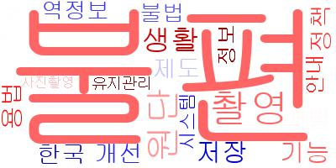
0: '불편',
1: '촬영',
2: '원단',
3: '생활',
4: '저장',
5: '기능',
6: '개선',
7: '한국',
8: '개발',
9: '정책',
10: '제도',
11: '용법',
12: '역정보‘,
13: '불법',
14: '주차',
15: '안내',
16: '정보',
17: '시스템',
18: '유지관리',
19: '사진촬영'

Slide 6
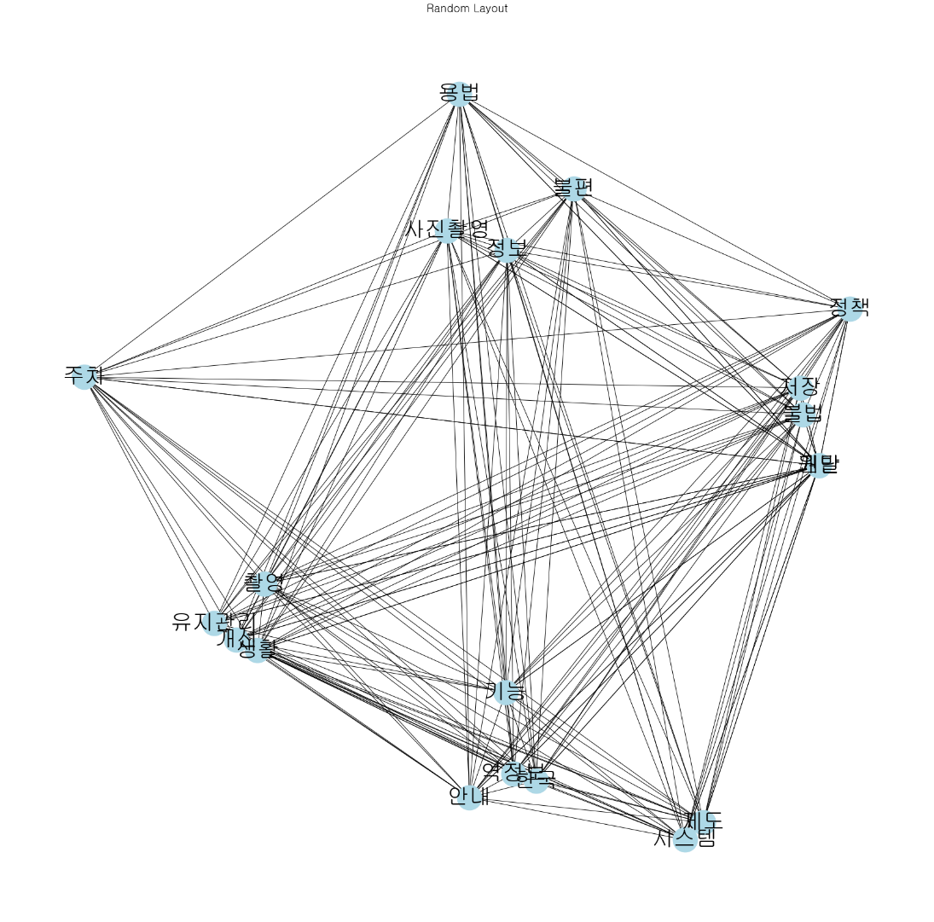
단어 네트워크 연결망 도식화

Slide 7
